Slide 1

计算图与 自动微分
ZOMI

Slide 2
关于本内容
内容背景
计算图基础介绍
具体内容
计算图（数据流图）：AI系统化问题 – 计算图的提出
计算图和自动微分：深度学习与微分 - 回顾自动微分 – 计算图表达自动微分
图的调度和执行：单算子调度 – 图切多设备调度 – 控制流控制
计算图的挑战与未来

Slide 3
深度学习训练流程：主要计算阶段
1. 前向计算:
2. 反向计算：
3. 更新可学习的权重参数：

Slide 4
深度学习训练流程：数学表示
复杂的带参数的高度非凸函数
参数的一阶梯度迭代更新

Slide 5
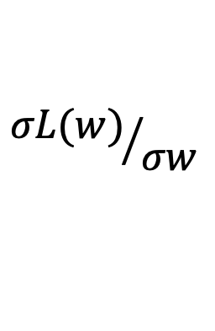
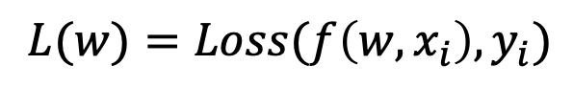
训练流程核心：求导
求导是一个经典的问题
$$L\left(x\right)=exp\left(exp\left(x\right)+{exp\left(x\right)}^{2}\right)+sin⁡\left(exp\left(x\right)+{exp\left(x\right)}^{2}\right)$$
深度学习计算的核心：计算网络模型的参数，并更新其梯度
$L(w)=Loss(f\left(w, x_{i}\right),y_{i})$
$${σL(w)}/{σw}$$
自动微分：原子操作构成的复杂前向计算程序，关注自动生成高效的反向计算程序

Slide 6
自动微分
class LeNet(nn.Module):
def __init__(self):
super(LeNet, self).__init__()
self.conv1 = nn.Conv2d(1, 6, 5, padding=2)
self.conv2 = nn.Conv2d(6, 16, 5)
self.fc1 = nn.Linear(16*5*5, 120)
self.fc2 = nn.Linear(120, 84)
self.fc3 = nn.Linear(84, 10)
def forward(self, x):
x = F.max_pool2d(F.relu(self.conv1(x)), (2, 2))
x = F.max_pool2d(F.relu(self.conv2(x)), (2, 2))
x = x.view(-1, self.num_flat_features(x))
x = F.relu(self.fc1(x))
x = F.relu(self.fc2(x))
x = self.fc3(x)
return x

Slide 7
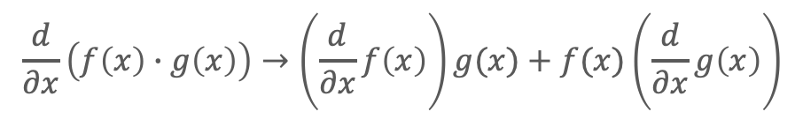
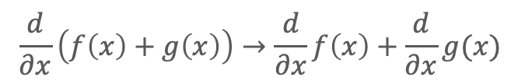
符号微分（ Symbolic Differentiation）
符号微分：通过求导法则和导数变换公式，精确计算函数的导数
将原表达式转换为导数表达式：
$$\frac{d}{∂x}\left(f\left(x\right)+g\left(x\right)\right)→\frac{d}{∂x}f\left(x\right)+\frac{d}{∂x}g(x)$$
$$\frac{d}{∂x}\left(f\left(x\right)∙g\left(x\right)\right)→\left(\frac{d}{∂x}f\left(x\right)\right)g(x)+f(x)\left(\frac{d}{∂x}g\left(x\right)\right)$$
优势
精确数值结果
缺点
表达式膨胀
深度学习中的应用问题
深度学习网络非常大 -> 待求导函数复杂 -> 难以高效的求解
部分算子无法求导：如 Relu, Switch 等

Slide 8
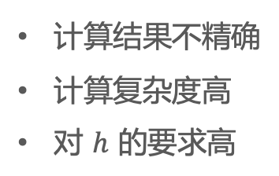
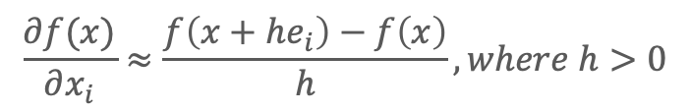
数值微分（Numerical Differentiation）
数值微分：使用有限差分进行近似导数
可以使用有限差分来近似：
$$\frac{∂f(x)}{∂x_{i}}≈\frac{f\left(x+he_{i}\right)−f\left(x\right)}{h}, where h>0$$
优势
容易实现
缺点
计算结果不精确
计算复杂度高
对 $h$ 的要求高
深度学习中的应用问题
数值计算中的截断和近似问题导致无法得到精确导数
部分算子无法求导：如 Relu, Switch 等

Slide 9
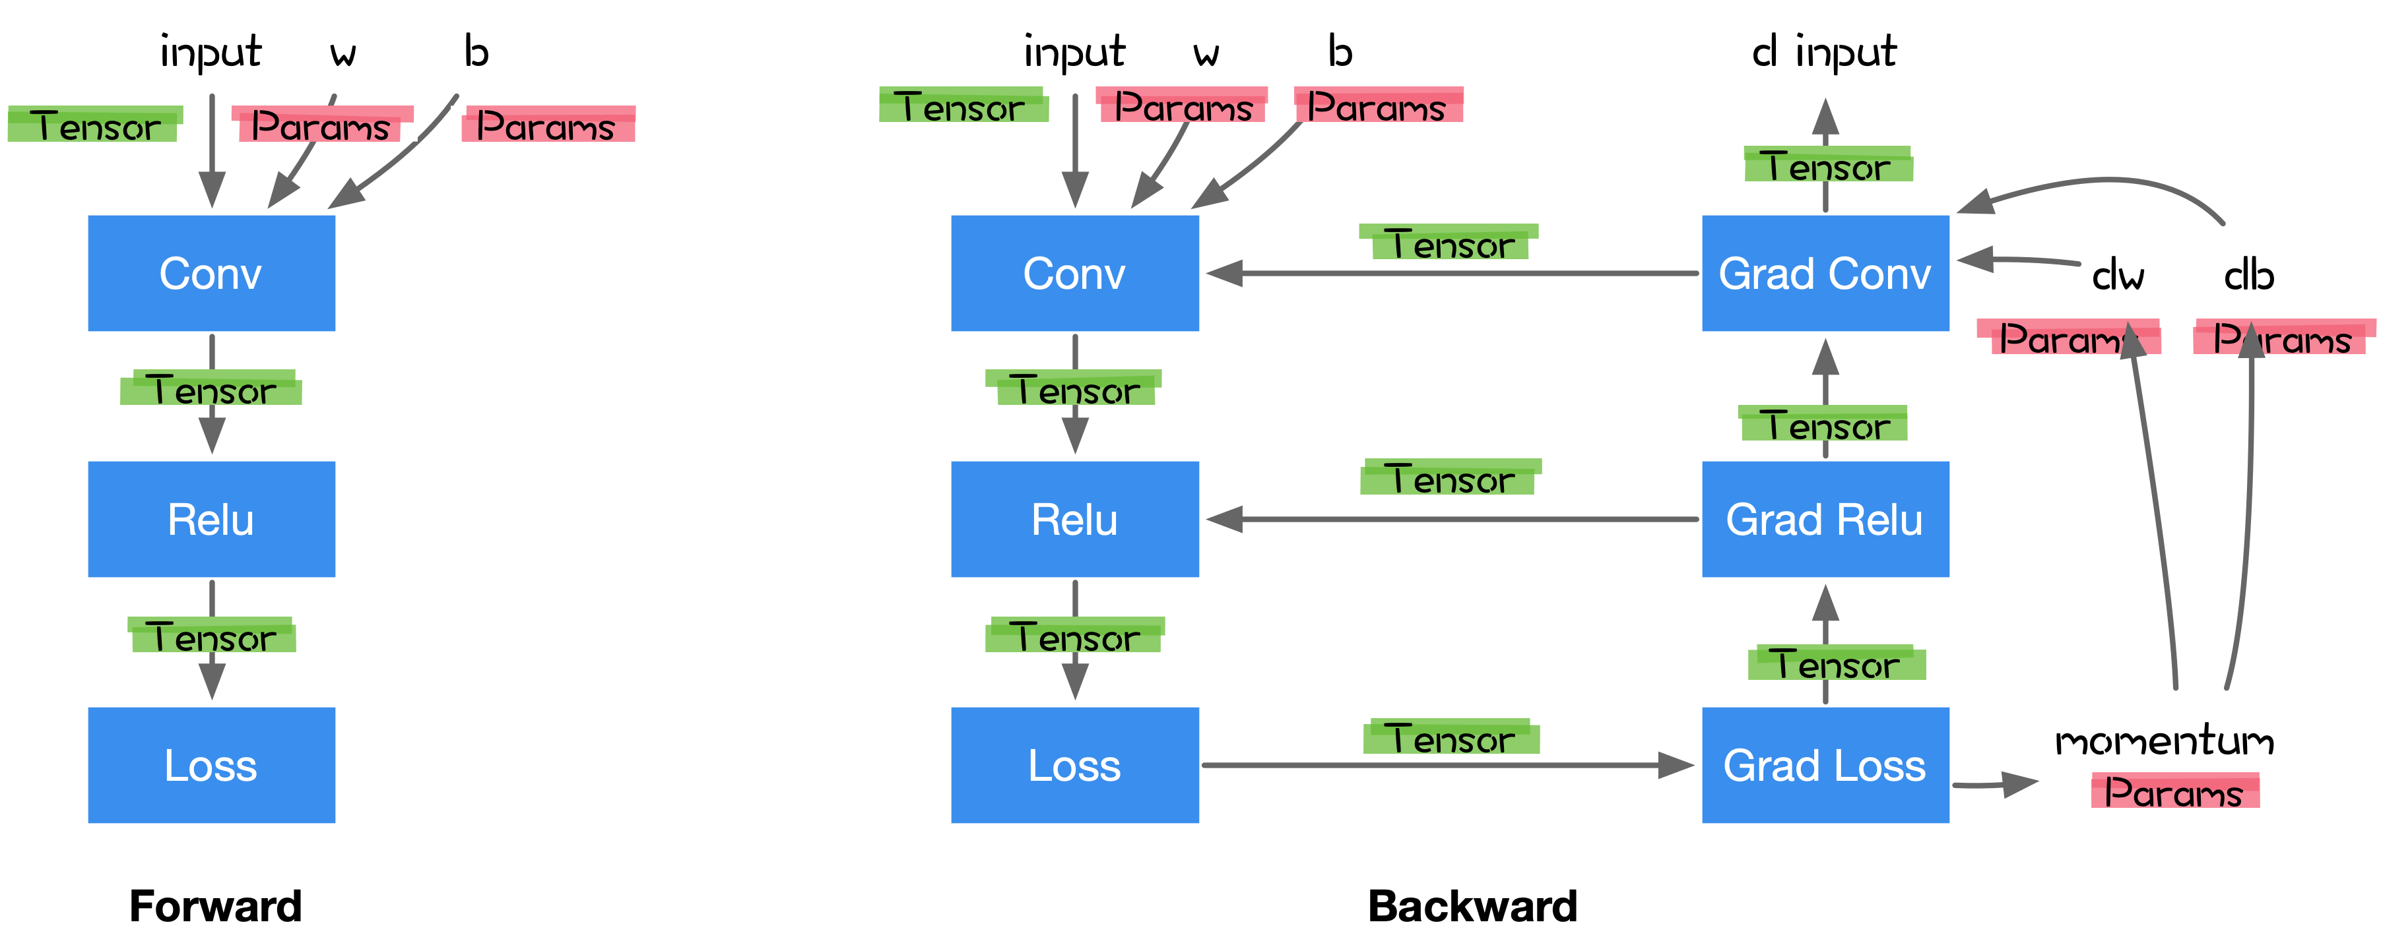
自动微分（Auto Differentiation）I
自动微分：所有数值计算都由有限的基本运算组成
基本运算的导数表达式是已知的
通过链式法则将数值计算各部分组合成整体
表达式追踪（Evaluation Trace）：追踪数值计算过程的中间变量

Slide 10
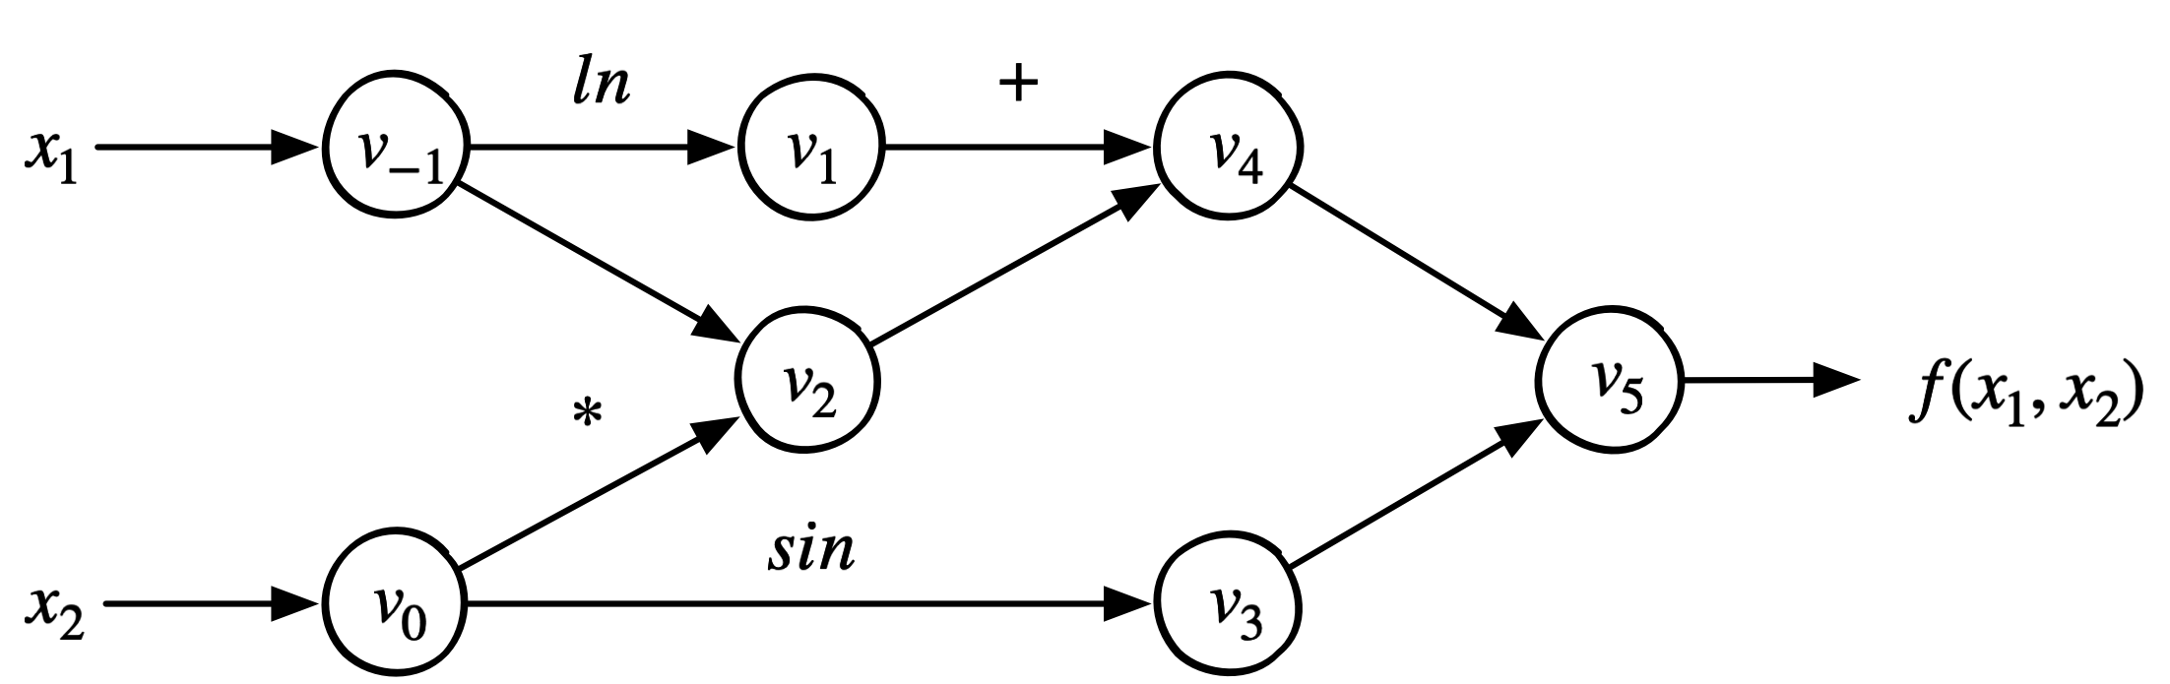
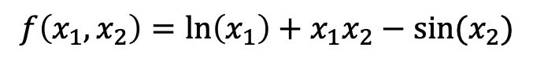
自动微分（Auto Differentiation）II
引入中间变量将一个复杂的函数，分解成一系列基本函数
将这些基本函数构成一个计算流图
$$f\left(x_{1},x_{2}\right)=\ln\left(x_{1}\right)+x_{1}x_{2}−sin⁡(x_{2})$$

Slide 11
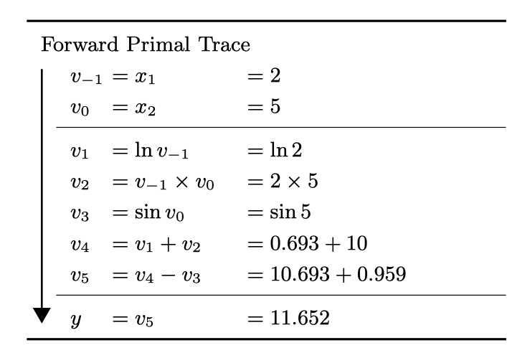
自动微分（Auto Differentiation ）(II)
引入中间变量将一个复杂的函数，分解成一系列基本函数
将这些基本函数构成一个计算流图

Slide 12
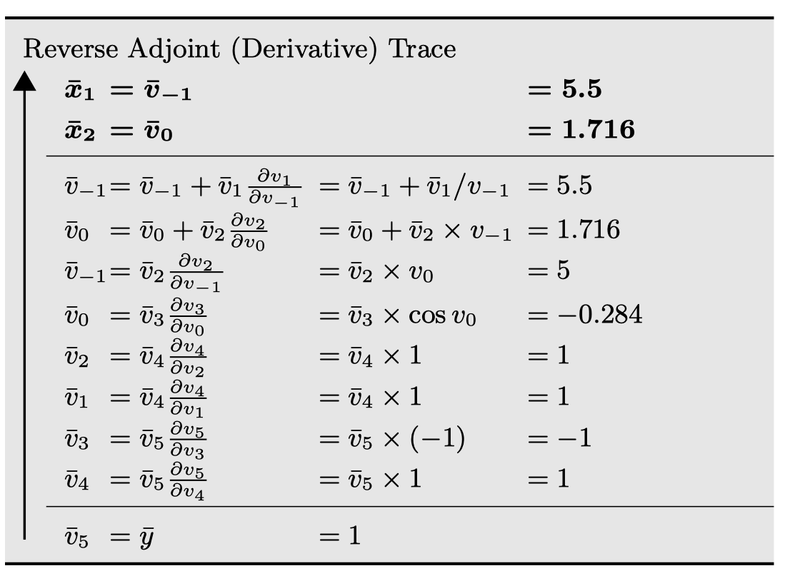
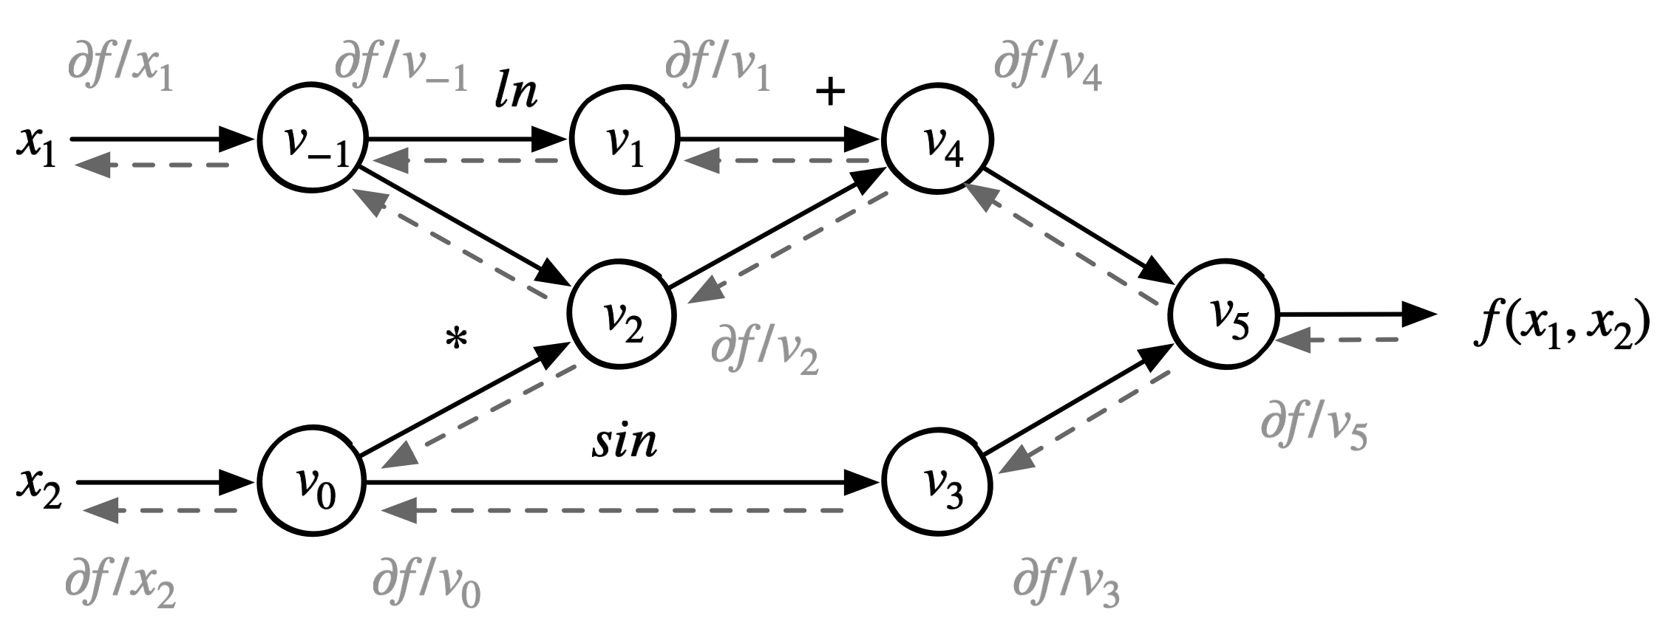
自动微分（Auto Differentiation ）(II)
引入中间变量将一个复杂的函数，分解成一系列基本函数
将这些基本函数构成一个计算流图

Slide 13
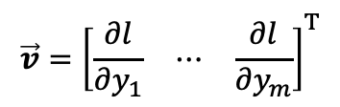
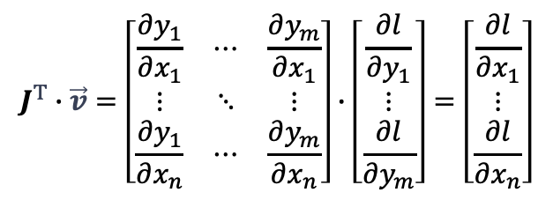
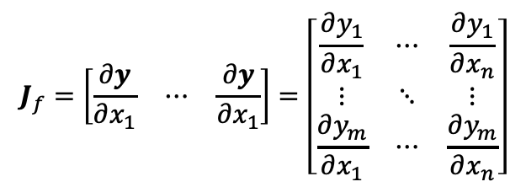
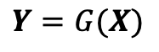
自动微分（Auto Differentiation ）(III)
$$J_{f}=\left[\begin{matrix}\frac{∂y}{∂x_{1}} & ⋯ & \frac{∂y}{∂x_{1}}\end{matrix}\right]=\left[\begin{matrix}\frac{∂y_{1}}{∂x_{1}} & ⋯ & \frac{∂y_{1}}{∂x_{n}} \\ ⋮ & ⋱ & ⋮ \\ \frac{∂y_{m}}{∂x_{1}} & ⋯ & \frac{∂y_{m}}{∂x_{n}}\end{matrix}\right]$$
$$Y=G(X)$$
雅克比矩阵 J
$$J^{T}∙\vec{v}=\left[\begin{matrix}\frac{∂y_{1}}{∂x_{1}} & ⋯ & \frac{∂y_{m}}{∂x_{1}} \\ ⋮ & ⋱ & ⋮ \\ \frac{∂y_{1}}{∂x_{n}} & ⋯ & \frac{∂y_{m}}{∂x_{n}}\end{matrix}\right]∙\left[\begin{matrix}\frac{∂l}{∂y_{1}} \\ ⋮ \\ \frac{∂l}{∂y_{m}}\end{matrix}\right]=\left[\begin{matrix}\frac{∂l}{∂x_{1}} \\ ⋮ \\ \frac{∂l}{∂x_{n}}\end{matrix}\right]$$
$$\vec{v}={\left[\begin{matrix}\frac{∂l}{∂y_{1}} & ⋯ & \frac{∂l}{∂y_{m}}\end{matrix}\right]}^{T}$$
后一层损失函数对当前层输出的导数
vector-Jacobian的乘积

Slide 14
自动微分（Auto Differentiation ）(III)
注册前向计算结点和反向计算结点
前向结点接受输入计算输出
反向结点接受损失函数对当前张量操作输出的梯度 v
计算当前张量操作每个输入的vector-Jacobian乘积

Slide 15
自动微分（Auto Differentiation ）(III)
有向无环图（DAG, Directed Acyclic Graph）

Slide 16
思考
正向模式 和 反向模式 计算量是否相等？
AI框架或者深度学习任务中为什么大多使用反向模式？

Slide 17
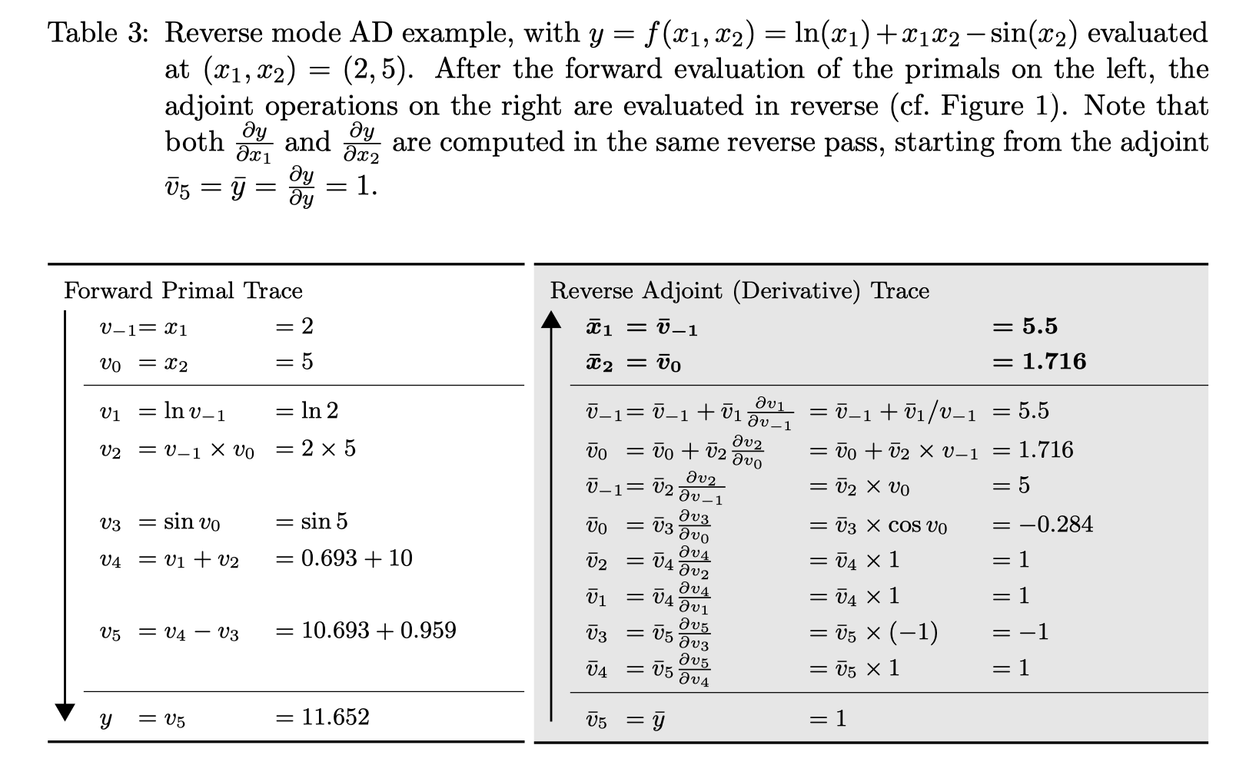
在深度学习框架中实现自动微分（I）
前向计算并保留中间计算结果
根据反向模式的原理依次计算出中间导数
表达式追踪（Evaluation Trace）：追踪数值计算过程的中间变量
主要问题：
需要保存大量中间计算结果
方便跟踪计算过程
PyTorch

Slide 18

在深度学习框架中实现自动微分（II）
将导数的计算也表示成计算图
通过 Graph IR 来对计算图进行统一表示
主要特点：
不便于调试跟踪计算和数学表达过程
方便全局图优化
节省内存
MindSpore
TensorFlow

Slide 19
在深度学习框架中实现自动微分（III）
优化Pass：
给定前向数据流图
以损失函数为根节点广度优先遍历前向数据流图
按照对偶结构自动生成出求导数据流图

Slide 20
Review
模型表示：计算图
前端语言：用来构建计算图
自动微分：基于反向模式的原理，构建计算图

Slide 21
Summary
了解神经网络/AI系统中训练流程跟微分之间的关系
回顾自动微分的正反向模式和计算图中的自动微分
了解自动微分在深度学习中的一个实现表示

Slide 22
Notes:
22

